Slide 1











































Slide 2


Hoe smaakte het ontbijt?
Notes:
Welkom + Kick-off → wat moet de accountmanager meegeven tijdens de kick-off, belangrijke punten meegeven

Slide 3
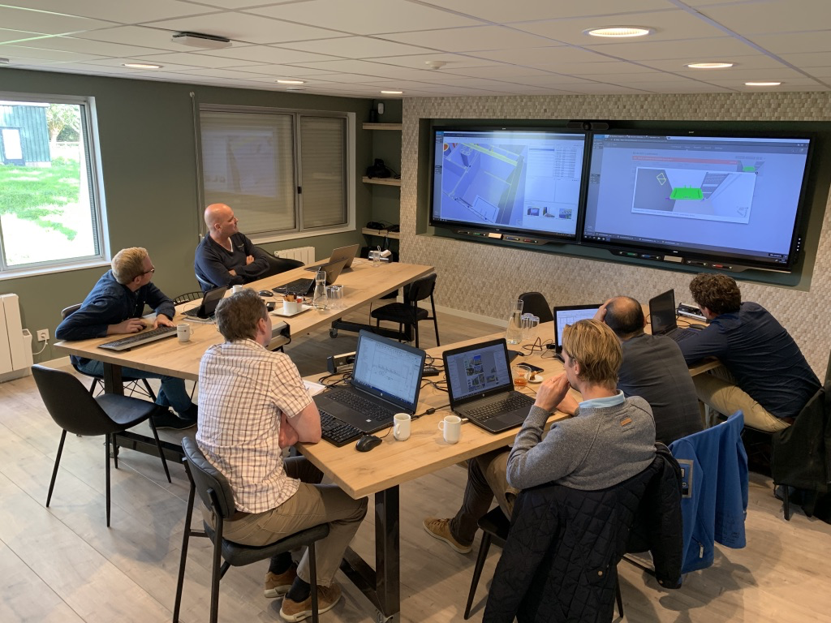
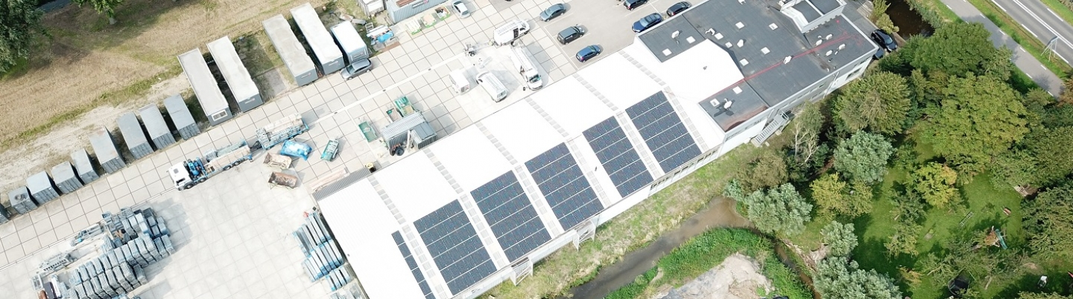
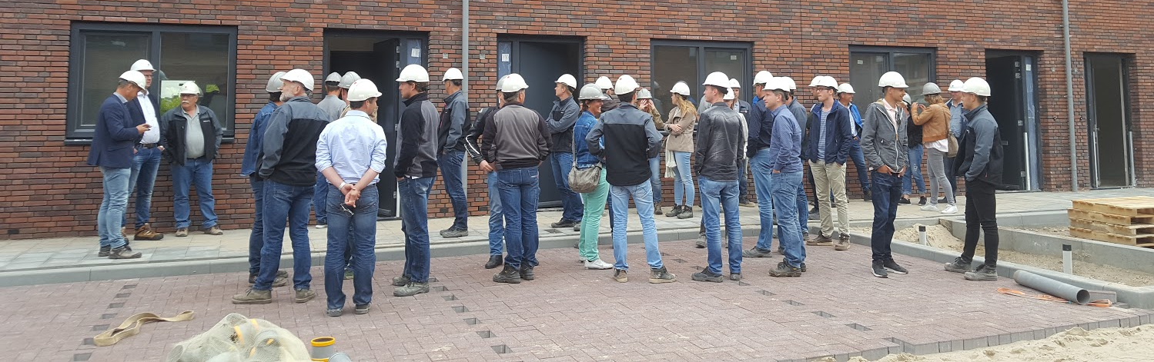
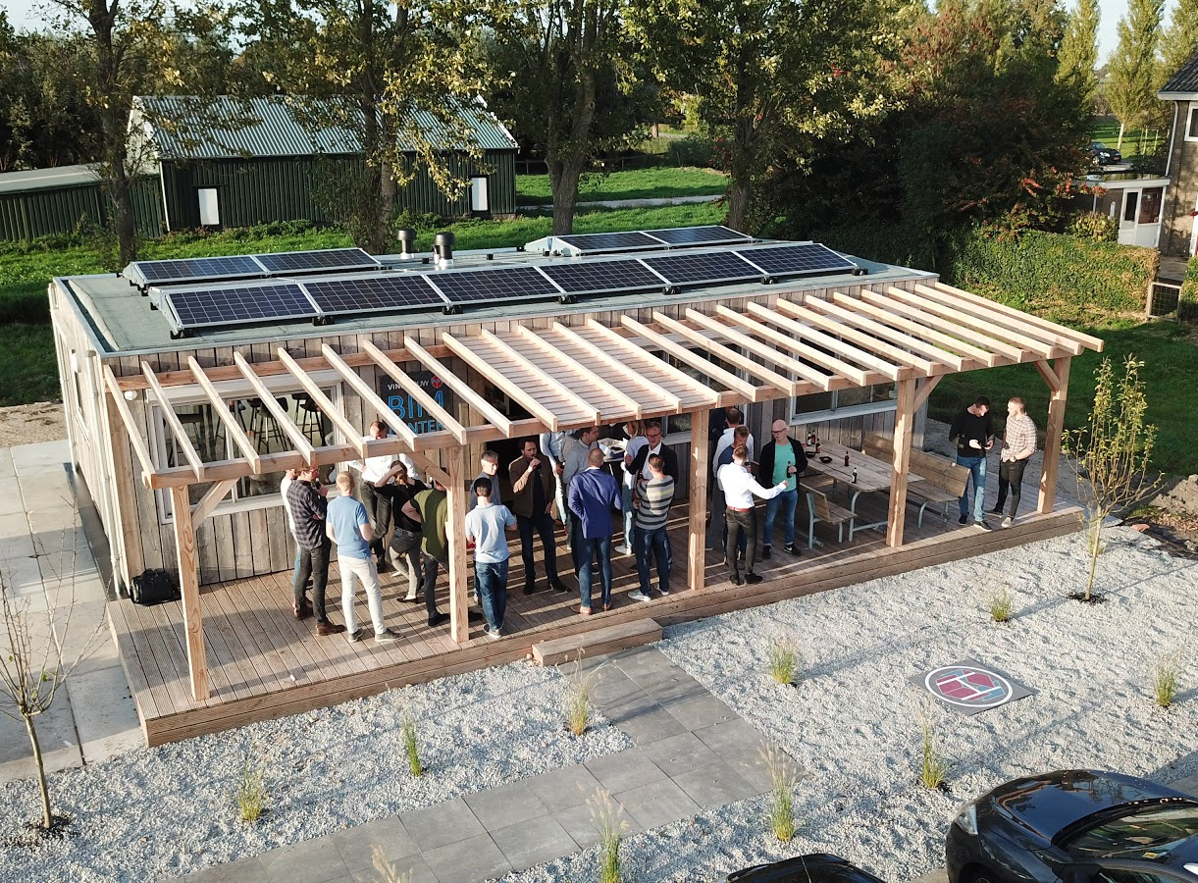
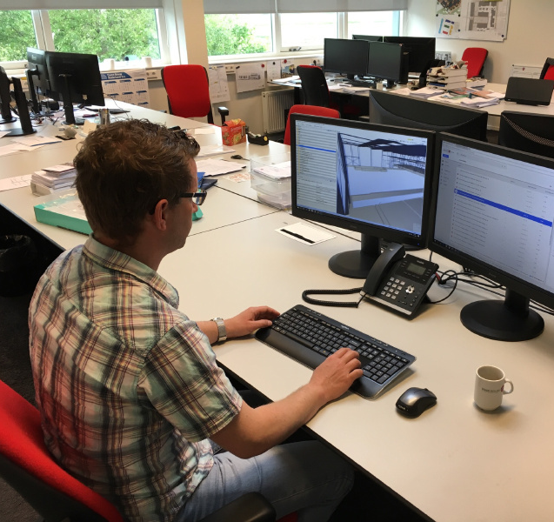
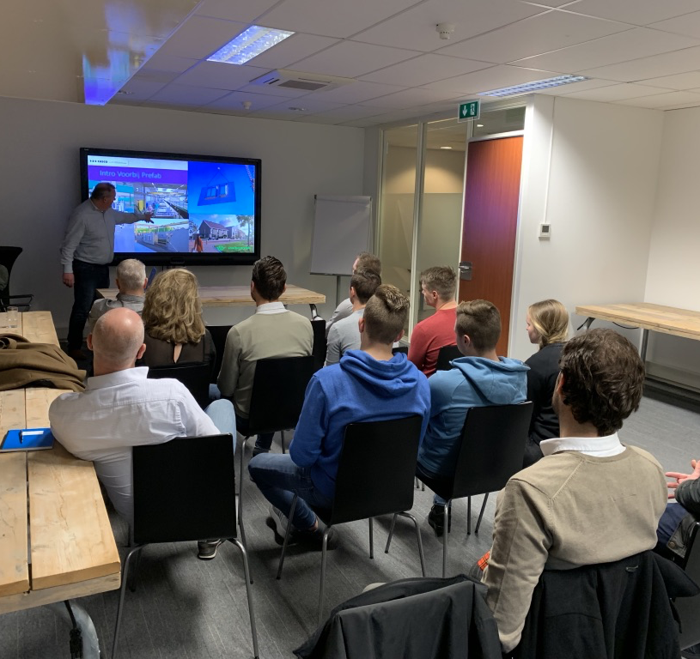
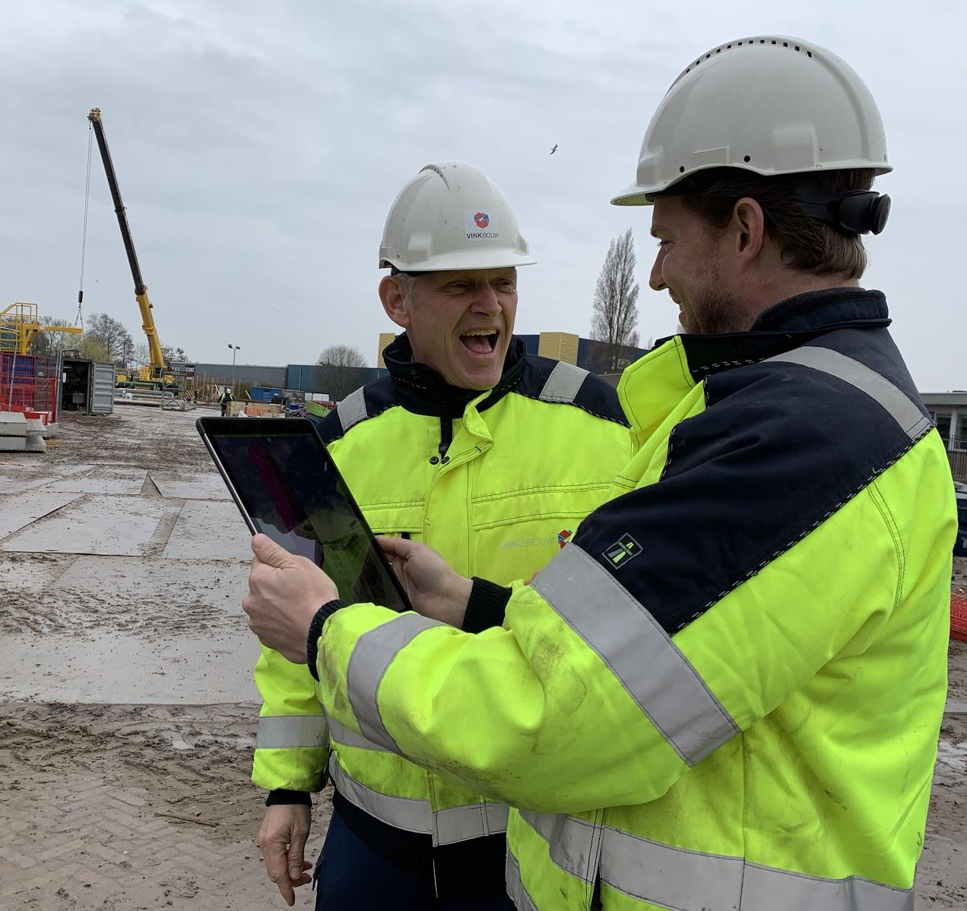
Welkom!

Slide 4


Voorstelronde!
wie ben je?
wat doe je in je vrije tijd?
waar ligt je liefde voor het vak?
wat is je rol?
waar werk je?
ben je bekend met BIM?
wat verwacht je van vandaag?
waar hoop je mee terug te gaan naar je organisatie?

Slide 5
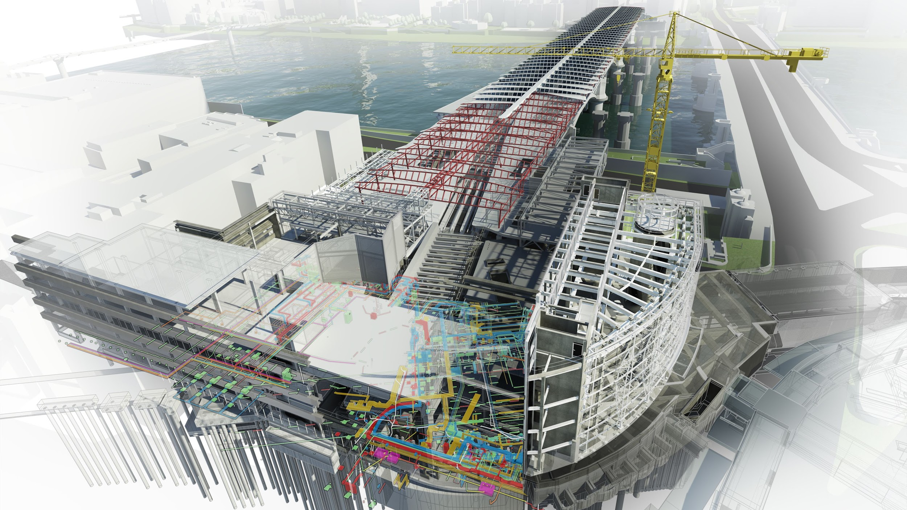


Programma van vandaag – hier kan tekst staan
Deel 1: tekst
Tekst tekst
- Hieronder een voorbeeld van een afbeelding
Deel 2: tekst
Tekst tekst
- Hieronder een voorbeeld van een afbeelding
Deel 3: tekst
Tekst tekst
- Hieronder een voorbeeld van een afbeelding

Slide 6
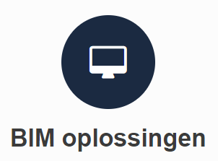


Wie is Bimforce?
VerteX
GRiDS
Custom Solutions
Implementatie training
(Post)HBO opleidingen
Strategie
Proces
Software

Slide 7
Inhoud

Slide 8
LB2 – Inhoud
Inleiding in de NLRS
  Achtergronden
  Opbouw
  Beschikbare documentatie

Slide 9
LB2 – Inhoud
NLRS template
  System Families
  Family Systems
  Object Styles
  Materials
  Shared Parameters
  Line Styles & Line Weights
  Text & Dimension Styles
  View Templates, Views & Sheets

Slide 10
LB2 – Inhoud
NLRS Onderwijsmodellen
  Doel Onderwijsmodellen
  Opbouw modellen

Slide 11
Inleiding in de NLRS
Achtergronden
Beheersorganisatie NLRS
Opbouw NLRS
Beschikbare documentatie

Slide 12
Achtergronden

Slide 13
Achtergronden
Opgestart in 2011, onder de vlag van de Revit GebruikersGroep
Toen nog de DRS
T/m versie 2.0 geschreven door Martijn de Riet, editor Mark Wieringa
Versie 2.5 mede geschreven door Wim Tas (installaties)
Vanaf versie 2.5.2 ondergebracht in Revit Standards Foundation

Slide 14

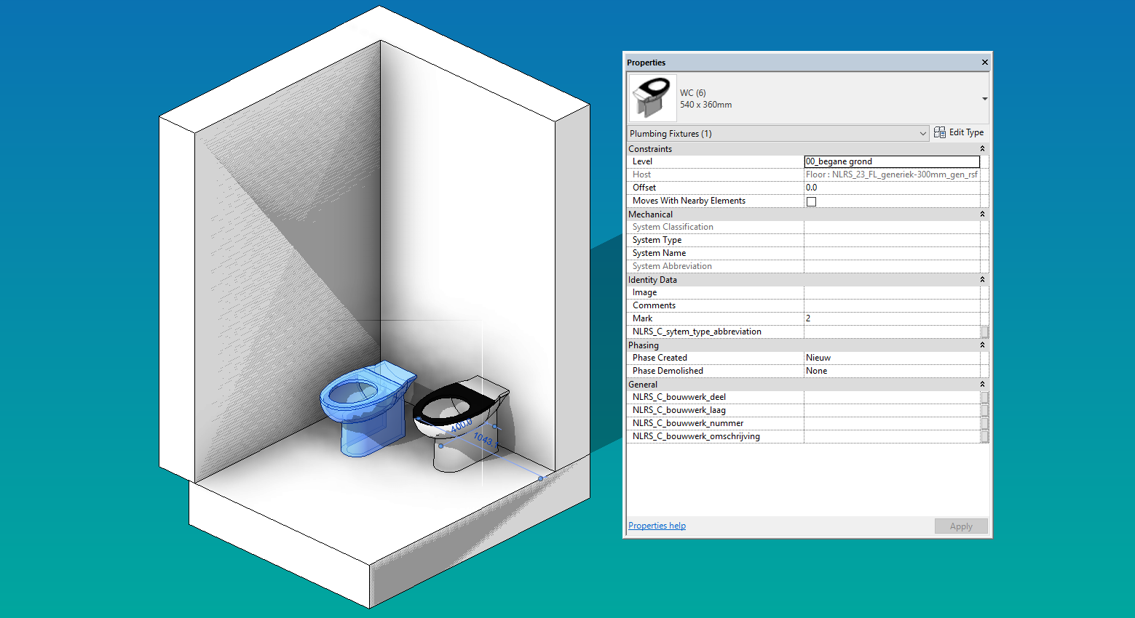
De praktijk
Notes:
Content omwisselen geeft problemen Plumping Fixtures en Generic models

Slide 15
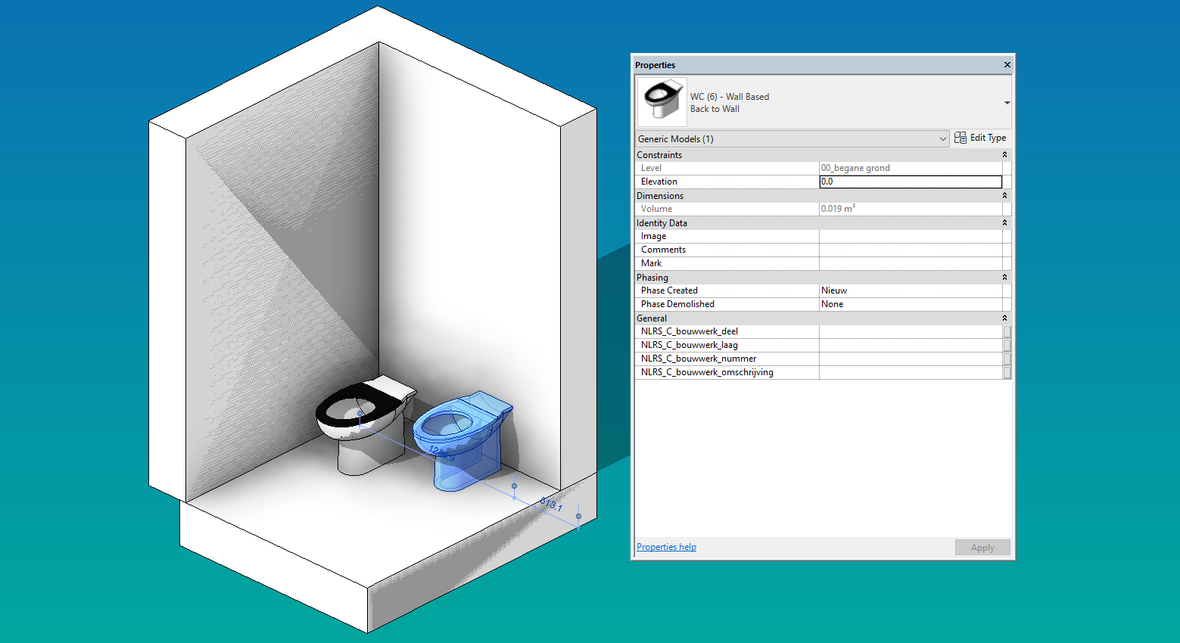
De praktijk
Notes:
Content omwisselen geeft problemen Plumping Fixtures en Generic models

Slide 16
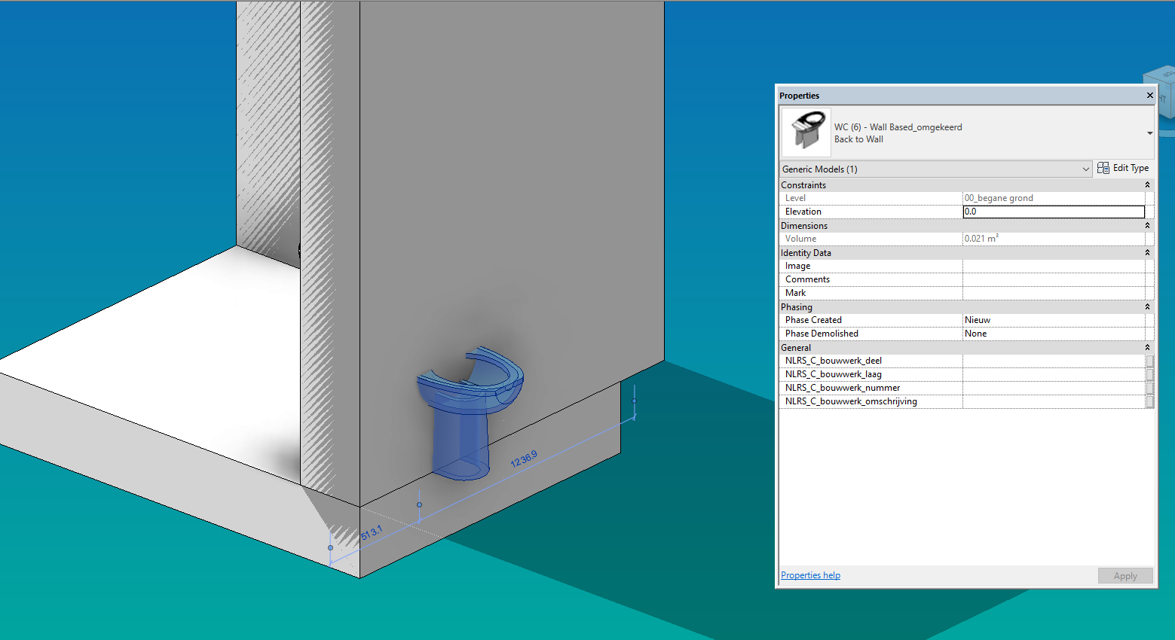
De praktijk

Slide 17
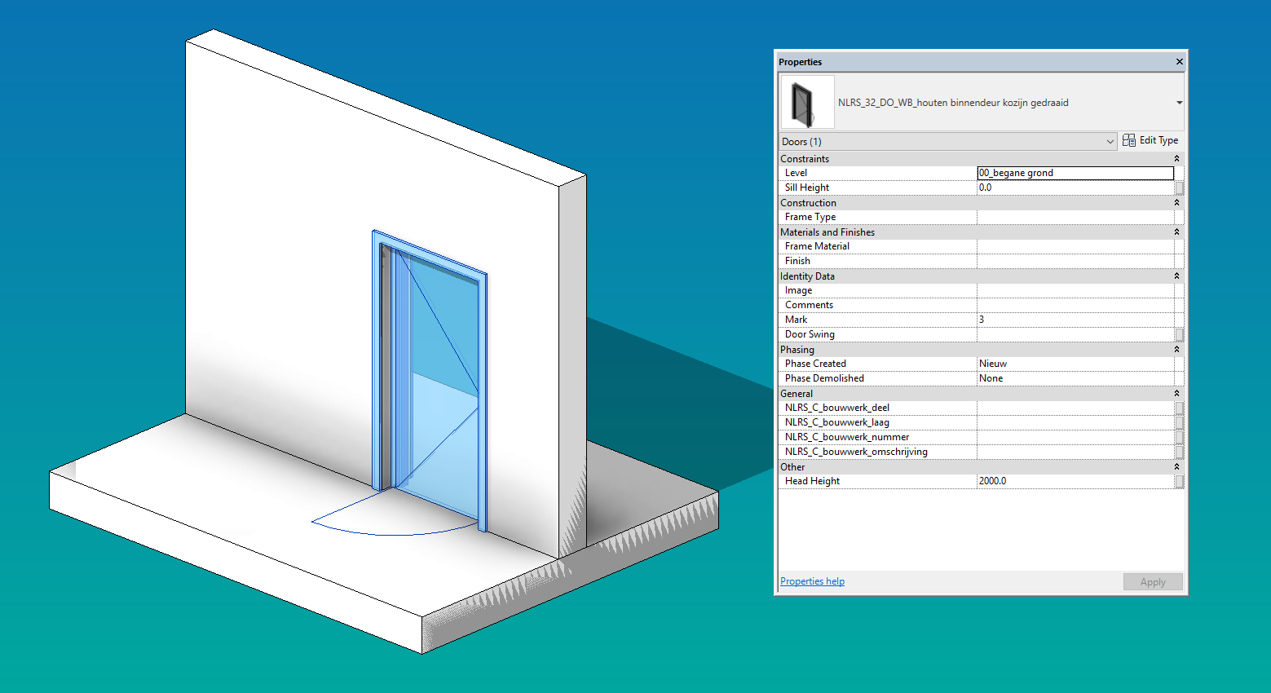
Deuren…
Notes:
Wallbased en Unhosted (Generic omgezet naar Doors)

Slide 18
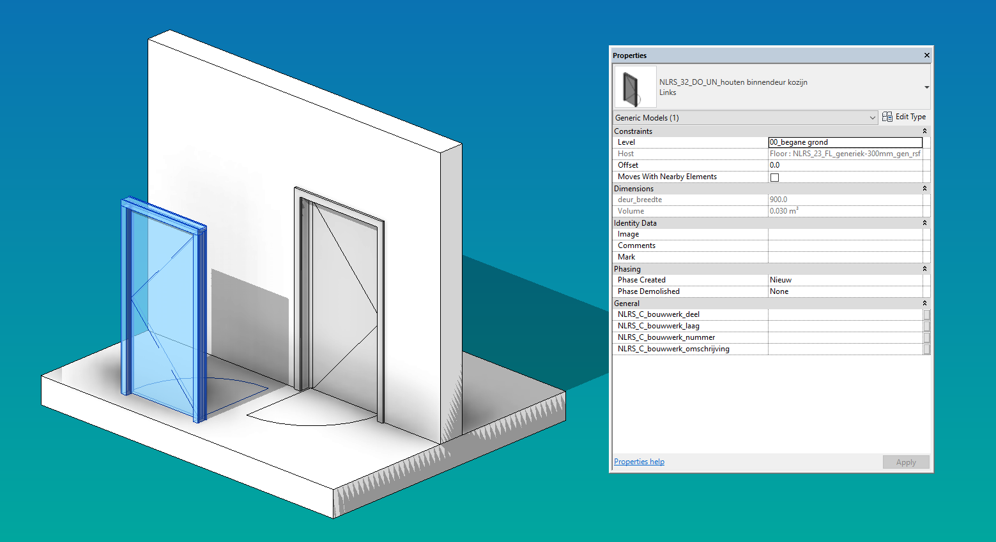
Deuren…
Notes:
Wallbased en Unhosted (Generic omgezet naar Doors)

Slide 19
Digitale vervuiling
Top 6 frustaties:
Teveel of te weinig informatie
Informatie is niet uitleesbaar
Informatie zit op verkeerde plaats
Ongewenste parameters in project
Ongewenste Object Styles in project
DXF, DWG of SAT content in de families
Notes:
Dubbele parameters, verkeerd gebruik van parameters

Slide 20
Doelstellingen
Behoefte vanuit de markt
  Informatiestructuur in het BIM stroomlijnen
  BIM proces structureren en stroomlijnen
  Ontwikkelen uniformiteit in data
  Faalkosten reduceren
  Miscommunicatie voorkomen
  Marktpartijen hebben behoefte aan onafhankelijke standaard werkmethodieken

Slide 21
Wat?
Belangrijkste taken RSF
  Standaard beheren en onderhouden
  Informatie over afspraken ontsluiten
  Dienende taak t.o.v andere expertises (vb. BIM basis ils)
  Uitbreiden en delen van kennis

Slide 22
Dankzij wie?
Ondersteuning door marktpartijen
  Bijdrage RevitGG
  Internationale stakeholders
  Nationale stakeholders
  Sponsors
  Donateurs

Slide 23
Stichting Revit Standaard

Slide 24
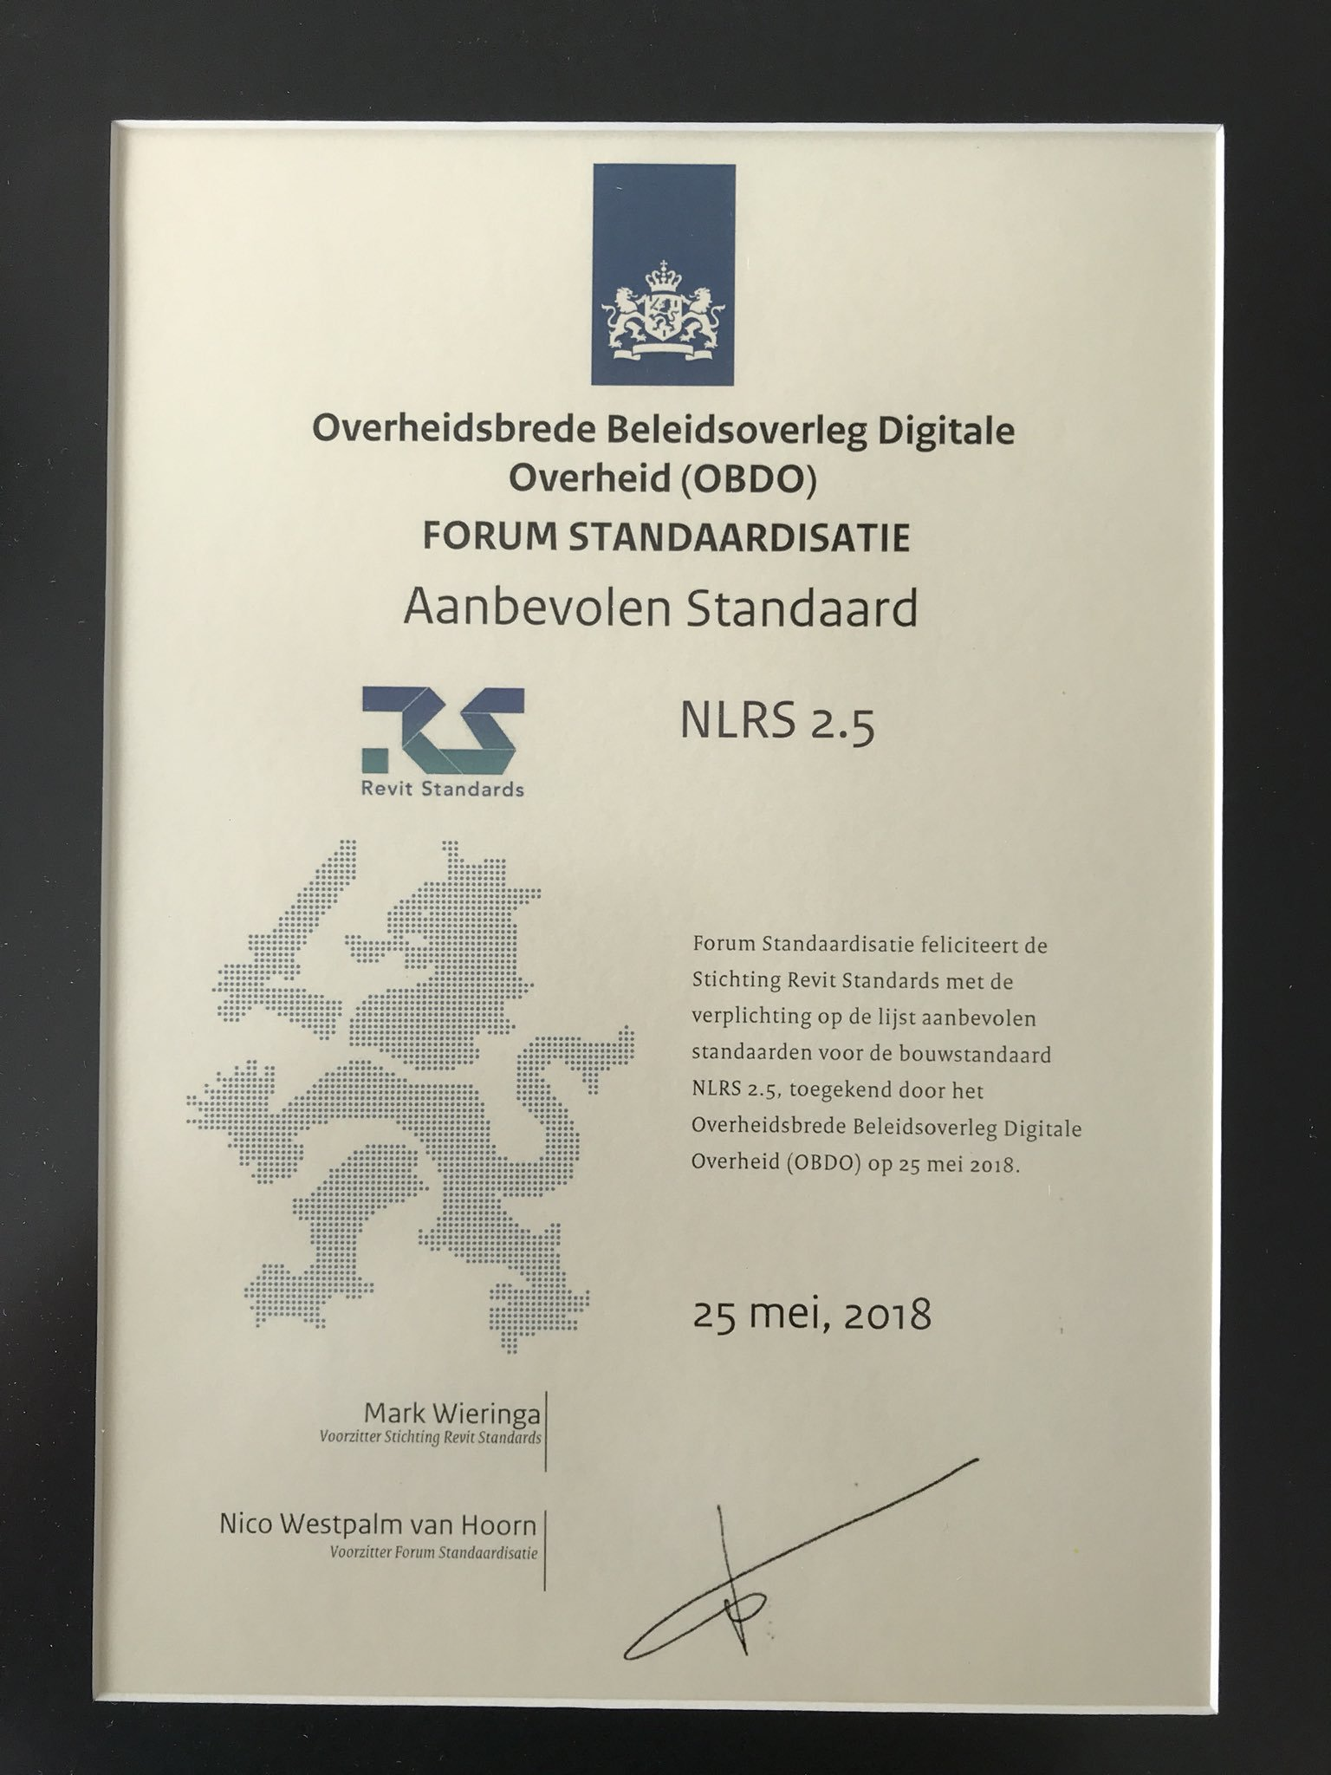
Waarom belangrijk?
NLRS is een Open Standaard
Gepubliceerd door Forum Standaardisatie
op “aanbevolen” lijst, zie ook https://www.forumstandaardisatie.nl/standaard/nlrs
Betekent dat de beheerorganisatie aan strenge eisen voldoet
En U als gebruiker hier ook invloed op uit kan oefenen

Slide 25
Structuur Stichting Revit Standards
Raad van Toezicht
Bestuur
Technische Commissie
Expertgroep
Stakeholders
Donateurs

Slide 26
Aanpassingen of toevoegingen?
Procedures zijn hier vastgelegd:
https://www.revitstandards.org/nl/faq/
In het kort:
  Uitbreidingen / aanpassingen: dien een projectplan in
    Projectplan wordt beoordeeld door TC
    Uitvoering middels een Expertgroep
    Hierna Publieke Consultatie, gevolgd door stemming door Stakeholders
  Shared Parameters kun je aanvragen bij de TC
  Klachtenprocedure beschikbaar via de website

Slide 27
Opbouw NLRS

Slide 28

International Framework
Vanaf v3.0.1. leidend voor opzet en documentatie alle lokale Revit Standards varianten
Dus ook NLRS

Slide 29
5 pijlers
Naamgeving Objecten en Materialen
Classificatie Systeem
(Sub)Categories
Nulpunt, Invoegpunt & Host
Shared Parameters

Slide 30






Naamgeving objecten
< = Van groot naar klein = >
_
_
_
_
_
_
1
2
3
4
5
6
7
Notes:
Van groot naar klein

Slide 31
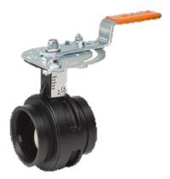
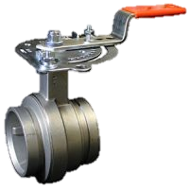
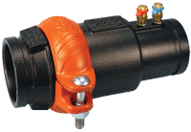

1_2_3_4_5_6_7
LANDCODE:
Voor welk land is de content geschikt?

Slide 32
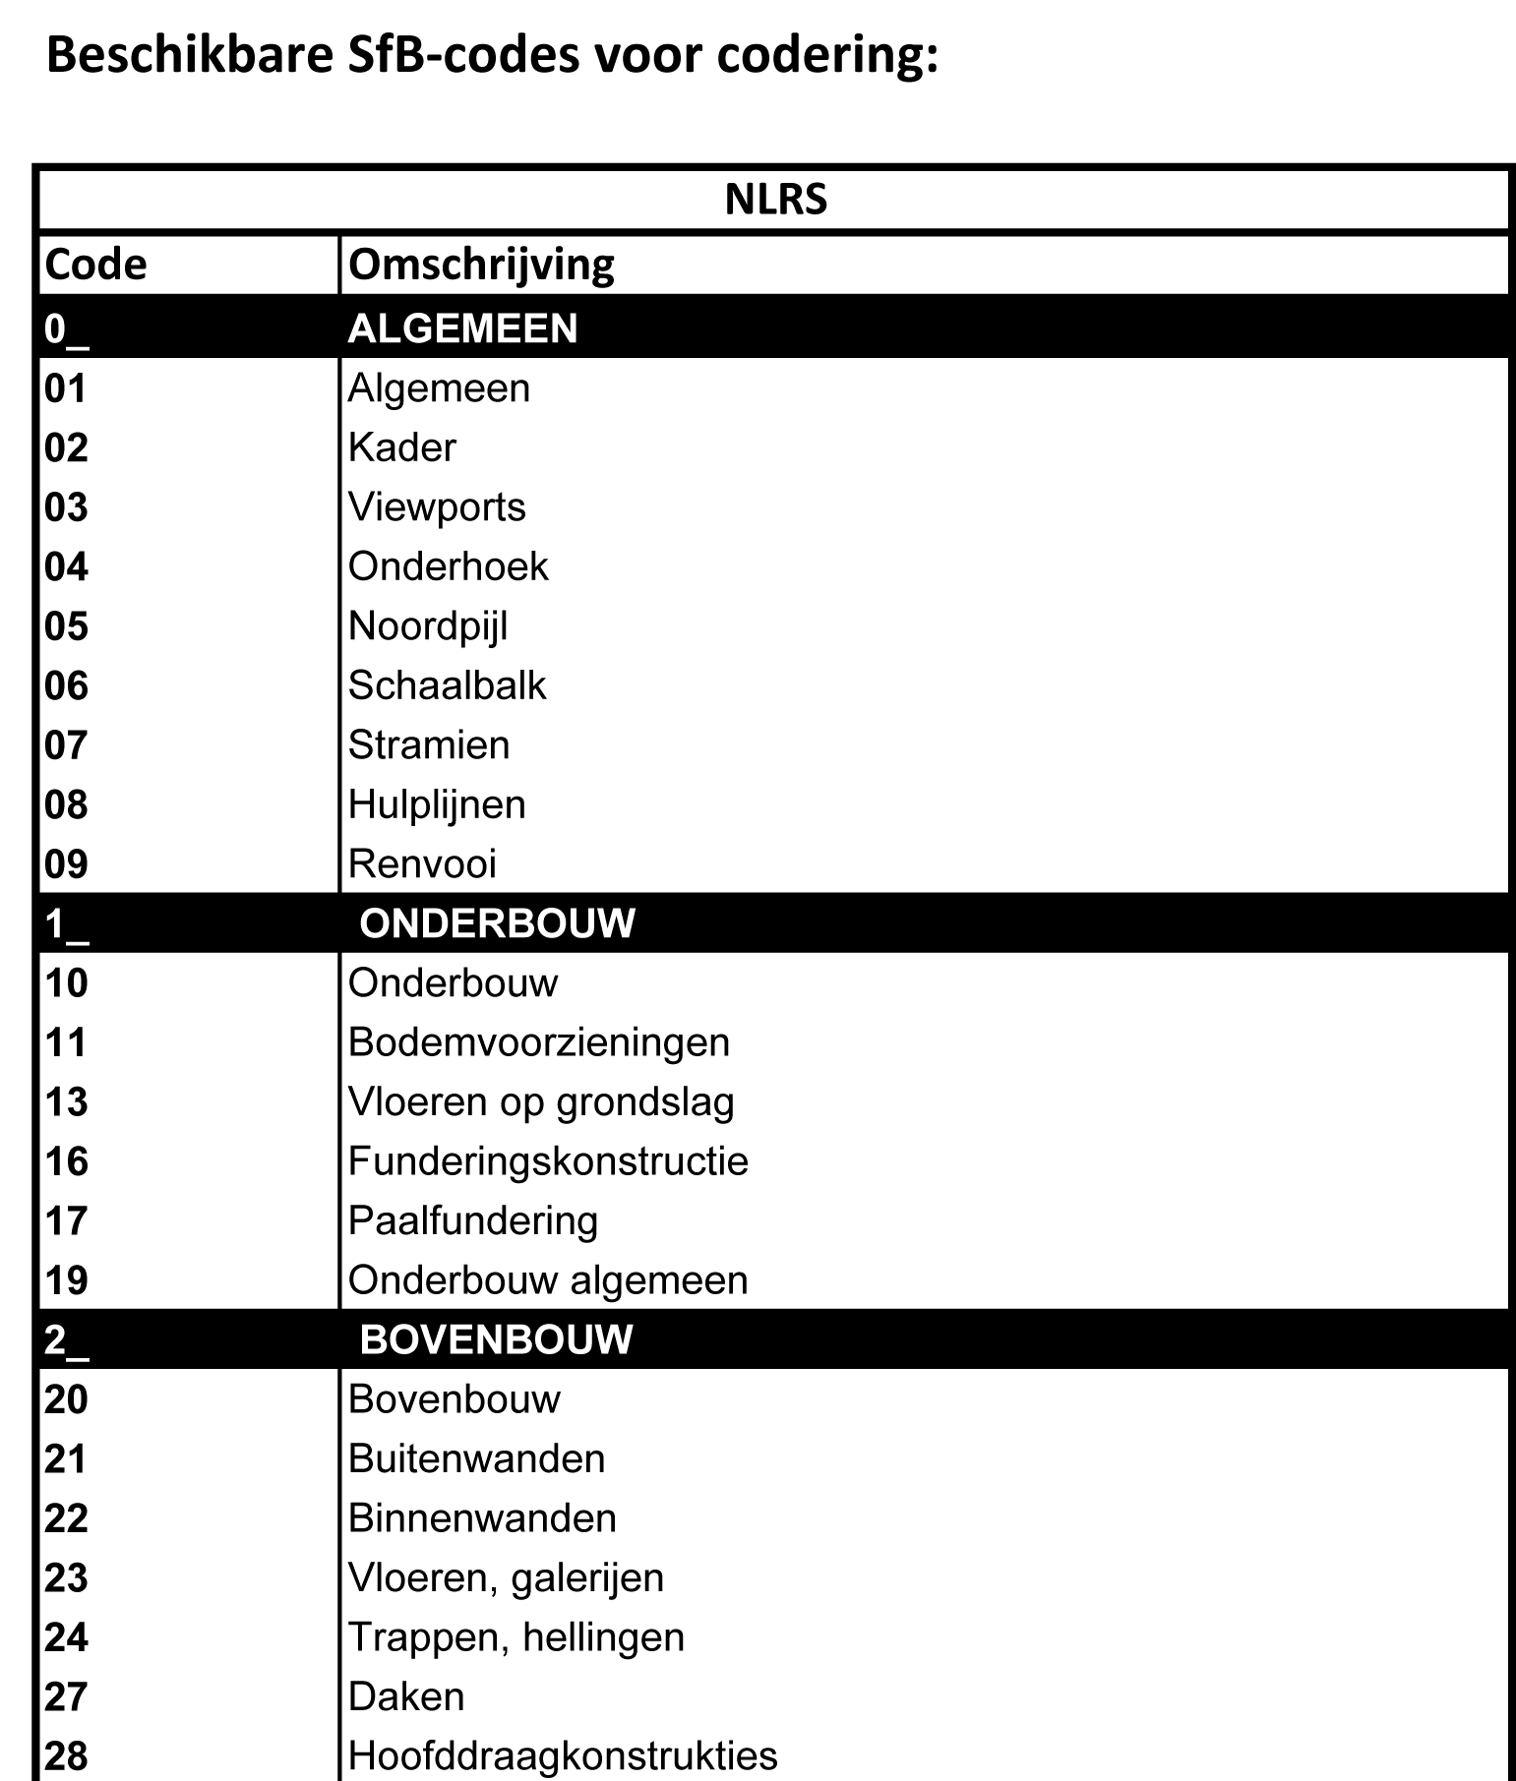
1_2_3_4_5_6_7
Classificatie:
NL-SfB code, tabel 1
Tweecijferige code

Slide 33
1_2_3_4_5_6_7
Family category in Revit:
Window – WIN
Door – DO
Ducts – DU
Columns - COL

Slide 34
1_2_3_4_5_6_7
Gedrag in Revit:
Wall based - WB
Floor based – FB
Unhosted – UN
Workplane based - WPB
Face based - FB

Slide 35

1_2_3_4_5_6_7
Tekstuele omschrijving:
Heldere omschrijving van het object.
Eventuele specifieke kenmerken kunnen worden toegevoegd met “-” als koppelteken

Slide 36
1_2_3_4_5_6_7
Afkorting fabrikant
Kan zelf worden gekozen door de fabrikant
Geen fabrikant? => gen

Slide 37

1_2_3_4_5_6_7
Afkorting content bouwer
Partij die verantwoordelijk is voor de inhoud van de content

Slide 38
Naamgeving materialen
_
_
_
_
1
2
3
4
5
Notes:
Van groot naar klein

Slide 39
1_2_3_4_5_6
LANDCODE:
Voor welk land is het material geschikt?

Slide 40
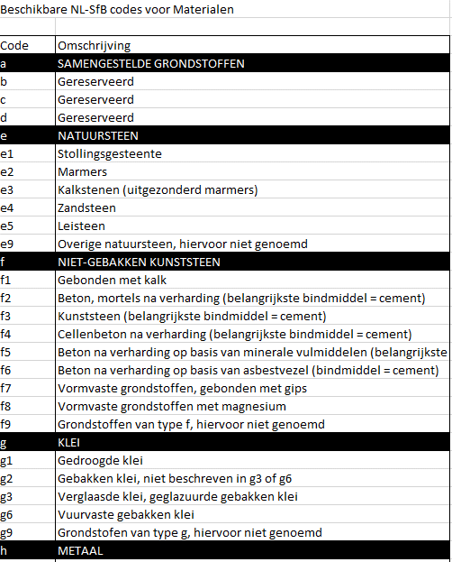
1_2_3_4_5_6
Classificatie:
NL-SfB code, tabel 3

Slide 41
1_2_3_4_5_6
Tekstuele omschrijving:
Omschrijving van het material. Eventueel “-” als koppelteken gebruiken

Slide 42

1_2_3_4_5
Kenmerkende features
Specifieke voor het materiaal kenmerkende features, zoals RGB-kleur, isolatiewaarde, materiaalkwaliteit, etc.
Eventueel “-” als koppelteken gebruiken

Slide 43
1_2_3_4_5_6
Afkorting fabrikant
Geen fabrikant? => gen

Slide 44
1_2_3_4_5_6
Afkorting content bouwer
Partij die verantwoordelijk is voor de inhoud van de content

Slide 45

Classification System
Classification System geïmplementeerd:
NL/SfB, tabel 1 voor objecten
NL/SfB, tabel 3 voor materialmen
Standaard Assembly Code & Keynote lijsten
Notes:
Van groot naar klein

Slide 46
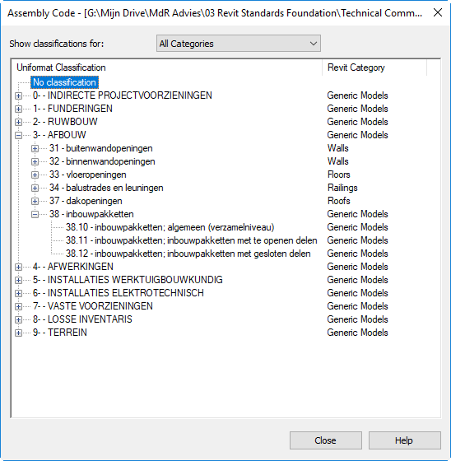
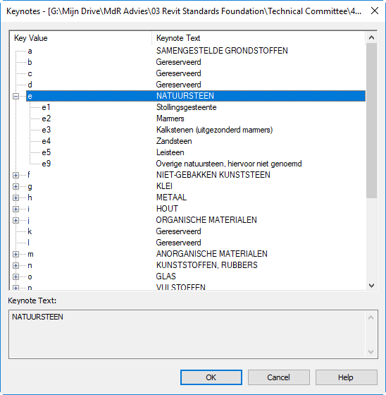
Classification System
Notes:
Van groot naar klein

Slide 47

Gebruik (sub) Categories
(Sub) Categories centraal beheerd:
Gebruik standaard Sub Categories:
  Clearance Zone
  Maintenance | Placement | Connection | Operation
  Bounding Box
Aanvullende NLRS Sub Categories
Mapping naar IFC Classes
Notes:
Van groot naar klein

Slide 48
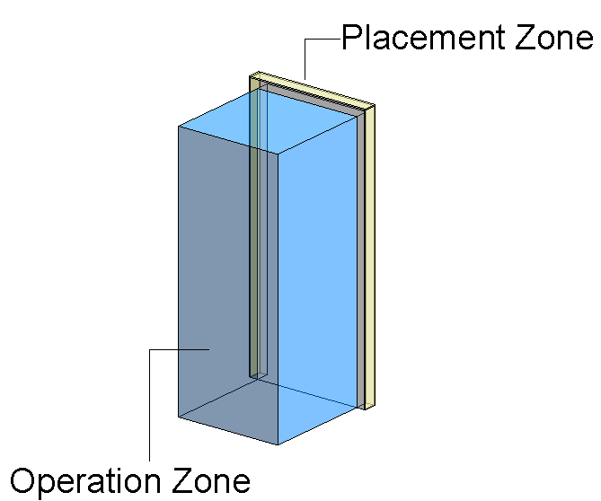
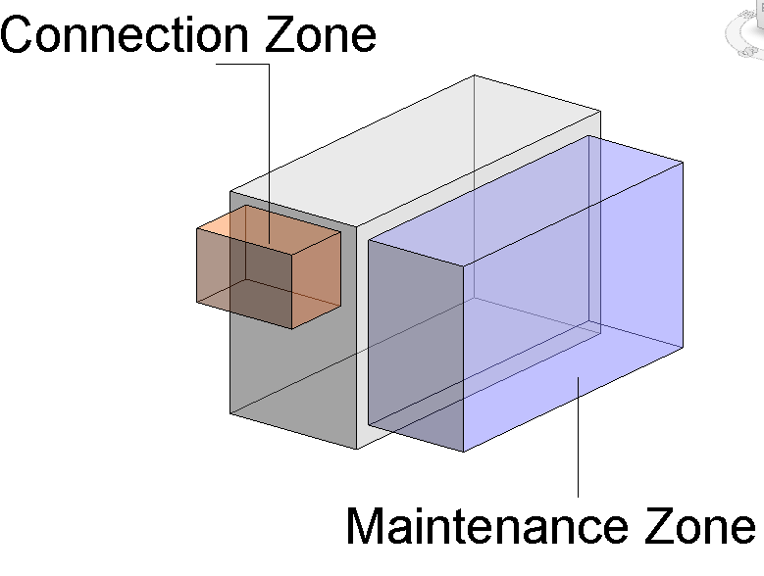
Gebruik (sub) Categories
Notes:
Van groot naar klein

Slide 49

Nulpunt
Nulpunt projecten vastgesteld in Template:
Project Base Point
Survey Point
Internal Coordinate (0,0,0)
Notes:
Van groot naar klein

Slide 50
Host
Host van objecten:
Object krijgt Host die overeenkomt met werkelijkheid
I.p.v. Ceiling- / Floor- / Roof- / Wall-based kan ook “Face-based” worden gebruikt
Notes:
Van groot naar klein

Slide 51
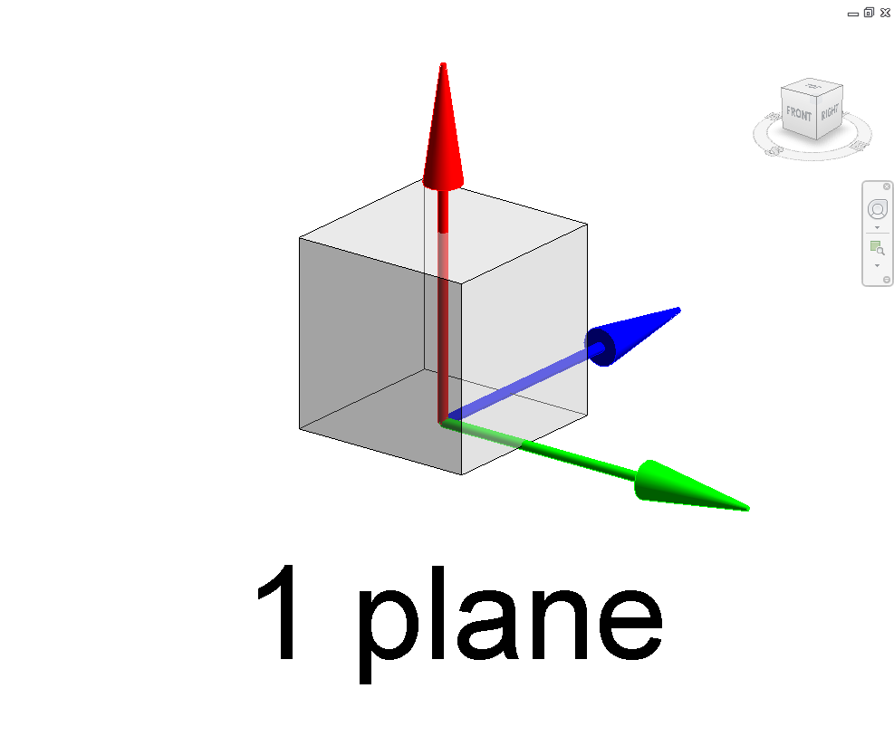
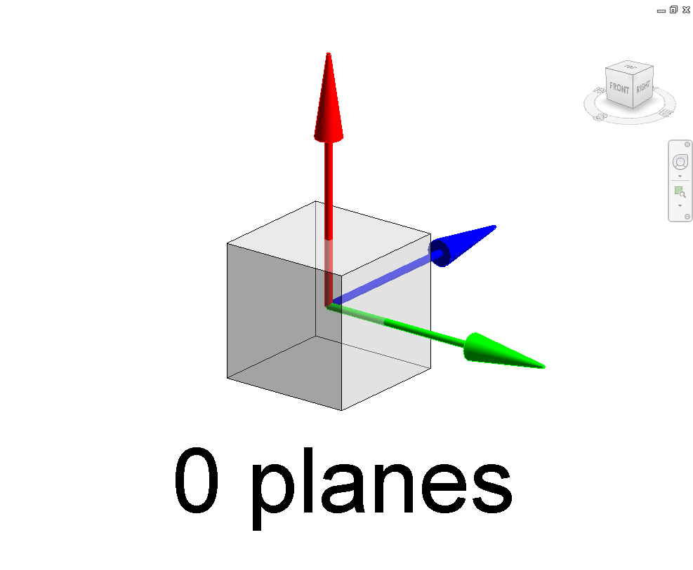
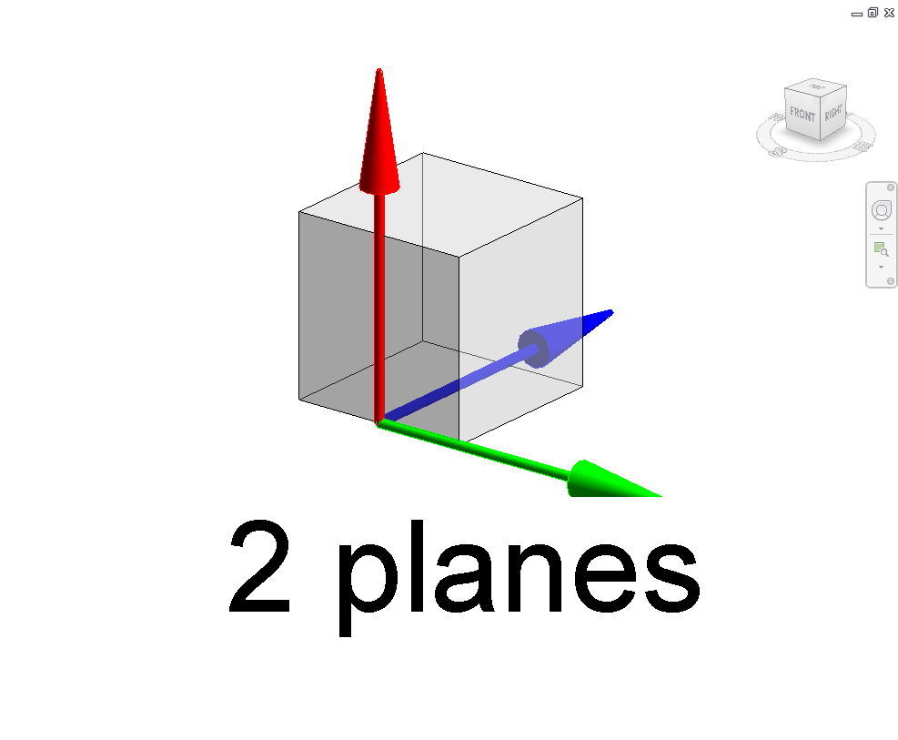
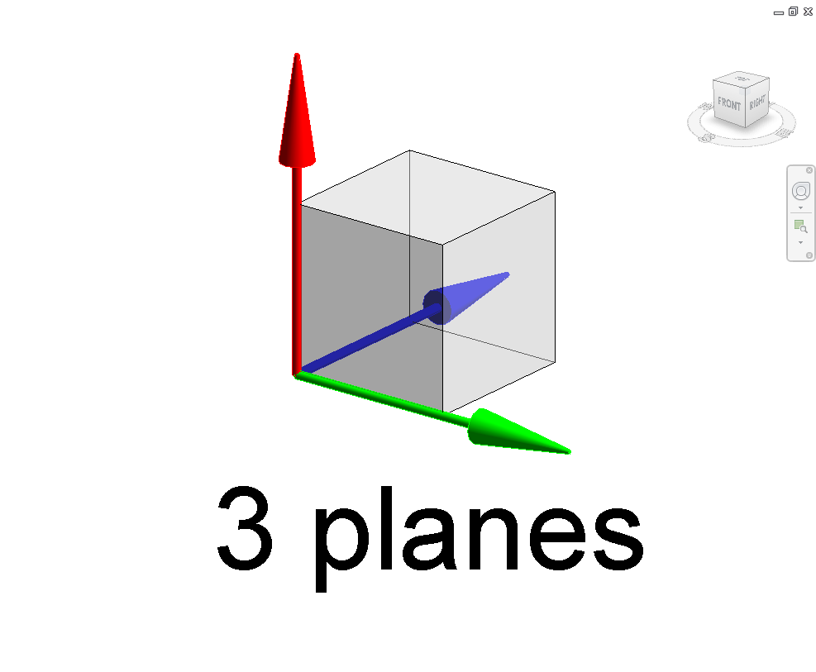
Invoegpunt objecten
Notes:
Van groot naar klein

Slide 52

Shared Parameters
Shared Parameters centraal beheerd:
Gebruik standaard Revit parameters
Aanvullende NLRS parameters
Mapping naar IFC Common Properties
Notes:
Van groot naar klein

Slide 53
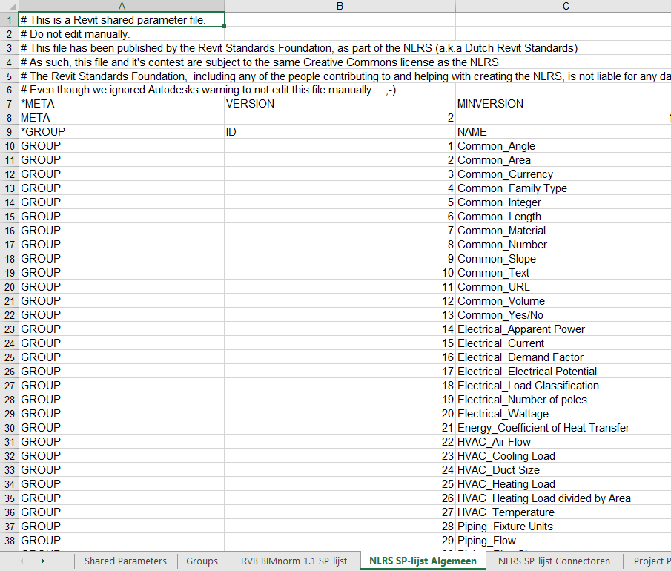
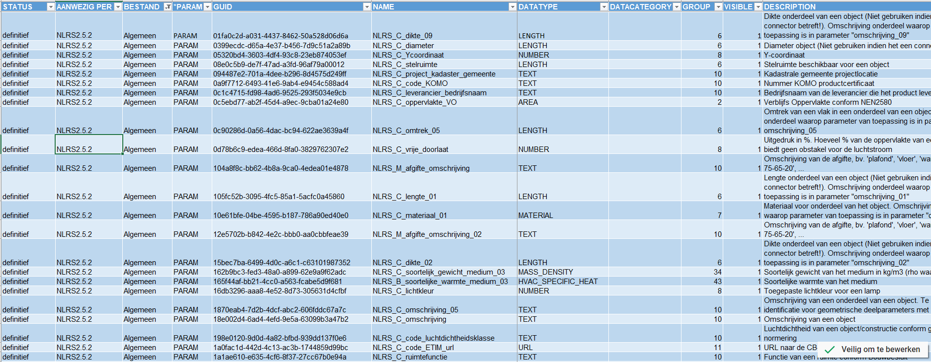
Shared Parameters
Notes:
Van groot naar klein

Slide 54
Shared Parameters
Shared Parameters centraal beheerd:
Gebruik standaard Revit parameters
Aanvullende NLRS parameters
Mapping naar IFC Common Properties
Notes:
Van groot naar klein

Slide 55
Beschikbare documentatie

Slide 56
Beschikbare documentatie
Documentatie
Databestanden
Mappingtabellen
Family Guides
Material library & texture files
Etc…

Slide 57
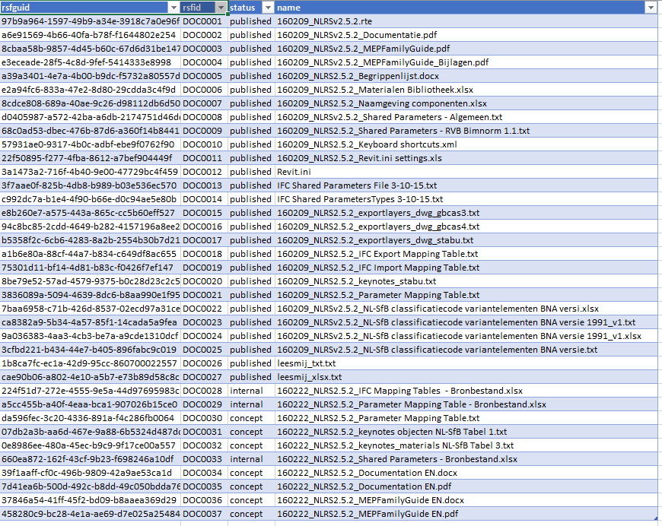
Beschikbare documentatie
Alle beschikbare documenten vanaf v3.0.1

Slide 58

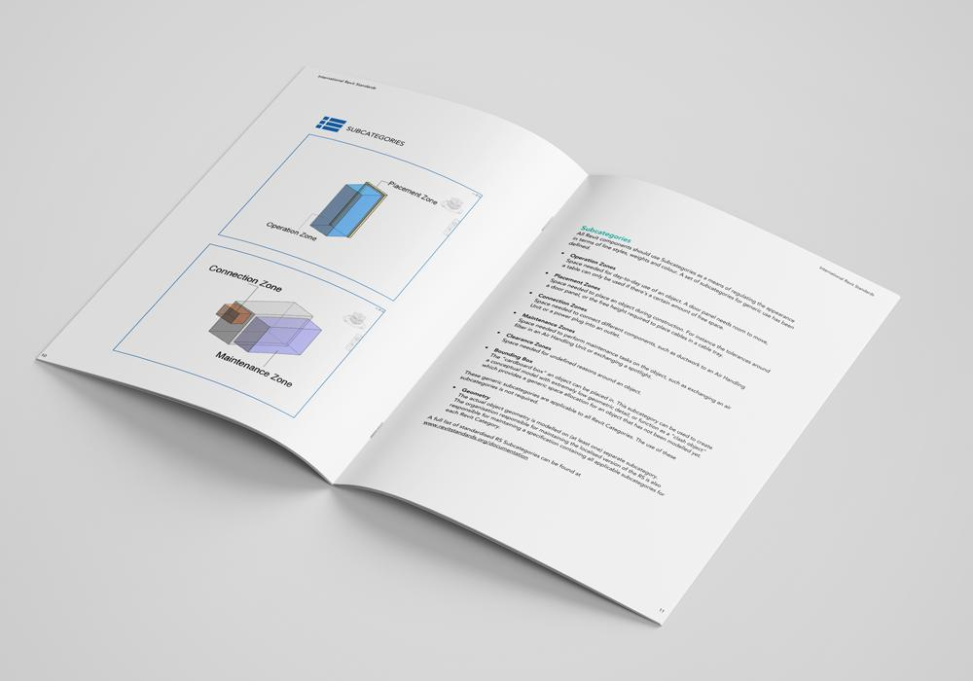
Beschikbare documentatie
Publicaties:
  Documentatie RS v.1.0.1.
  Documentatie NLRS v.3.0.1.
  MEP Family Guide
  Door Family Guide
  Handleiding BIM Basis ILS
Documentatie

Slide 59
Beschikbare documentatie
Technische documentatie
  Standaard Object Styles
  Shared Parameters
  Parameter Mappings
  Material Library
  Classificatie tabellen
  Export mapping IFC

Slide 60
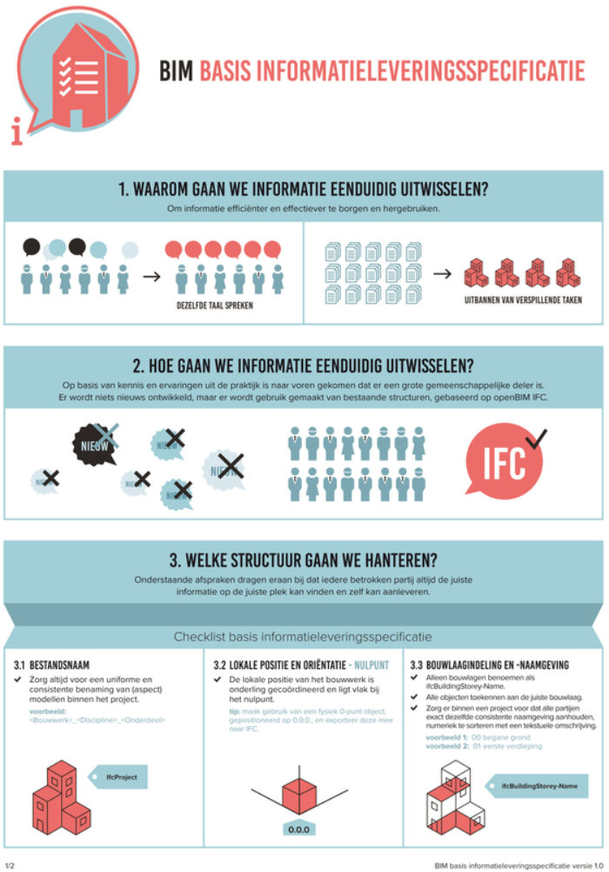

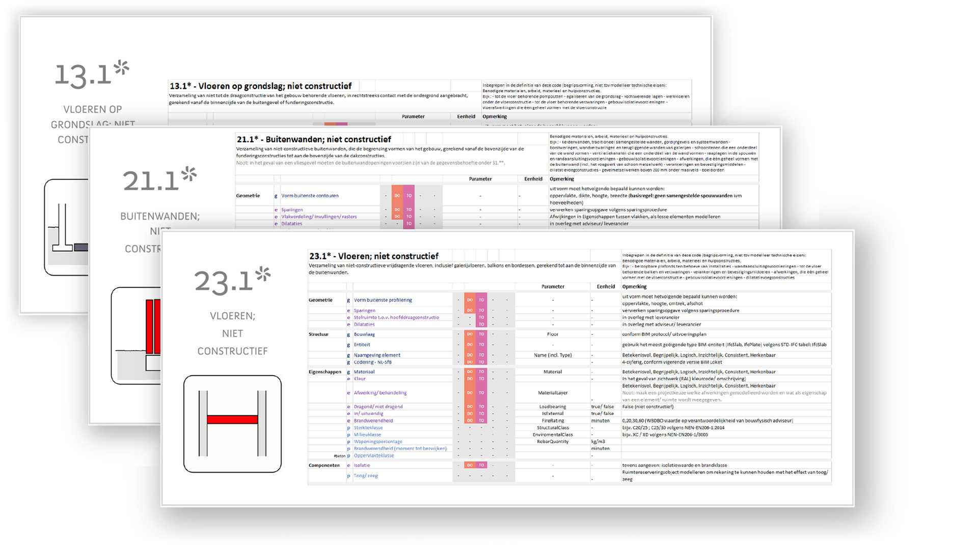
Beschikbare documentatie
Implementaties
  Standaarden:
    NL/SfB
    IFC 2x3 / 4
    CB-NL
    Etim
  Vraagspecificaties:
    RVB Bimnorm
    BIM Basis ILS
    ILS Ontwerp & Engineering
    Aedes UVIP ILS

Slide 61
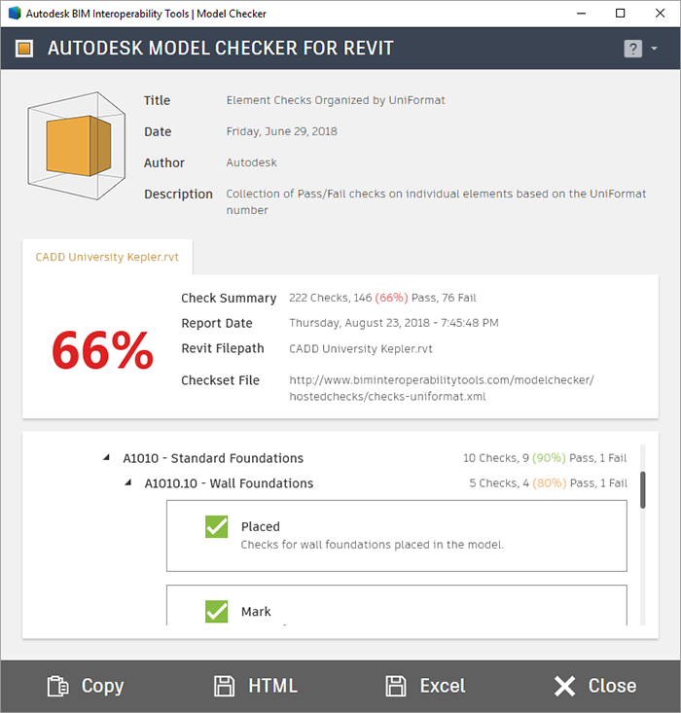
Beschikbare documentatie
Implementaties
  NLRS v.3.0.1. Projecttemplate
  NLRS Onderwijsmodellen v.3.0.1.
  NLRS v.3.0.1. Revit Model Checker template

Slide 62

Beschikbare documentatie
Te veel documentatie om traditioneel te verspreiden
Slimmere oplossing nodig

Slide 63

Maar nu eerst..
Tijd voor koffie!

Slide 64
NLRS Projecttemplate
Doel en functie

Slide 65
Doel en functie
Ondersteuning bij implementatie NLRS binnen bedrijven.
VOORBEELD van toepassing NLRS in een projecttemplate
Heel veel zaken zijn dus NIET verplicht op deze manier

Slide 66
NLRS Onderwijsmodellen
Doel en functie
Modelstructuur
Gebruikte componenten

Slide 67
Doel en functie
Tbv onderwijscurriculum
Maar ook handig als testmodel
Of als implementatievoorbeeld

Slide 68
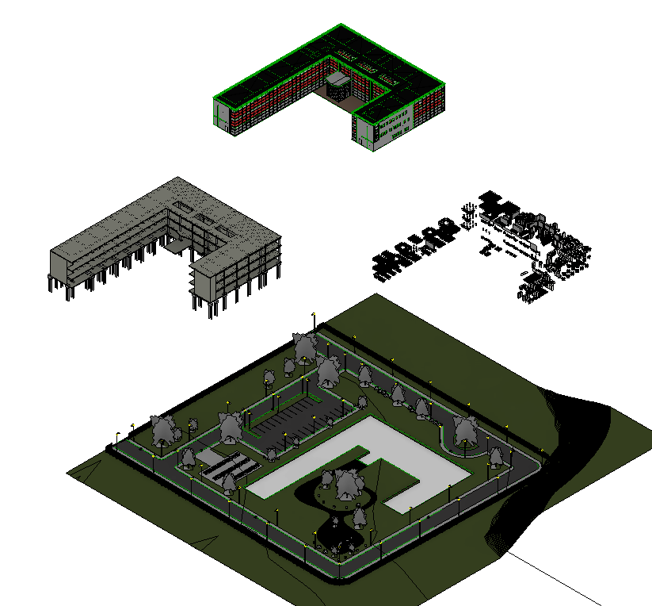
Modelstructuur
Site
Ruimtelijke elementen
Bouwkundig
Constructief
Installaties – Werktuigbouwkundig
Installaties – Elektrotechnisch
Installaties – Sanitair
Interieur

Slide 69
Gebruikte componenten
ALLES LICENTIEVRIJ!!!
(of Creative Commons Vrij Delen)
Mag dus ook worden hergebruikt
Maar levert ook uitdagingen op.
We gaan even kijken!

Slide 70


Bedankt voor jullie aandacht en succes!

